Slide 1
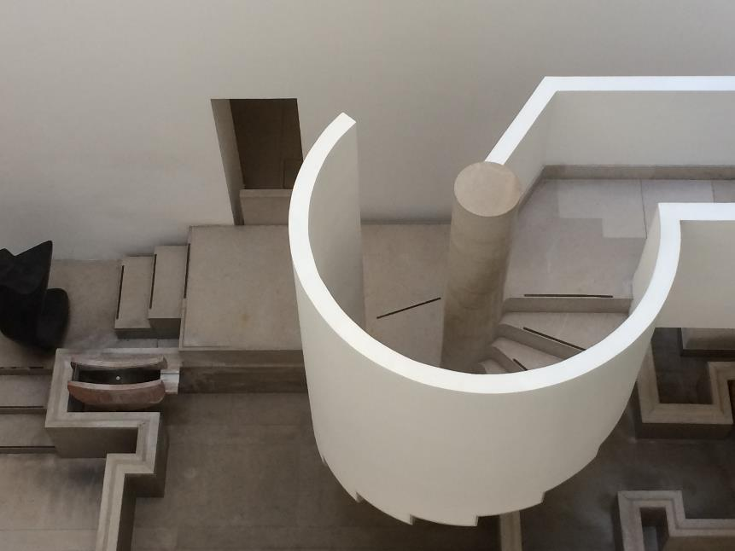
Elementi Costruttivi 2024-25
ELEMENTI DI COMUNICAZIONE VERTICALE

Slide 2
Elementi Costruttivi 2024-25
CLASSIFICAZIONE DEL SISTEMA TECNOLOGICO
UNI 8290
STRUTTURE
UT. Fondazione – Elevazione - Contenimento
CHIUSURE
UT. Verticale – Orizzontale - Superiore
PARTIZIONI INTERNE
UT. Verticale – Orizzontale - Inclinata
PARTIZIONI ESTERNE
UT. Verticale – Orizzontale - Inclinata
ATTREZZATURE I/E
IMPIANTI FORNITURA SERVIZI
IMPIANTI DI SICUREZZA

Slide 3
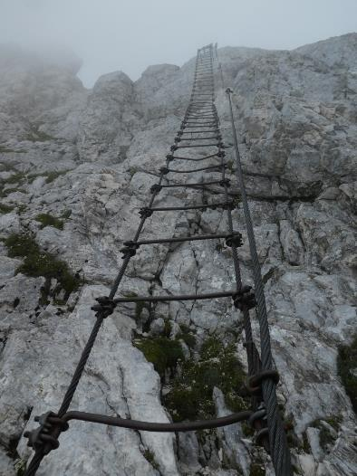
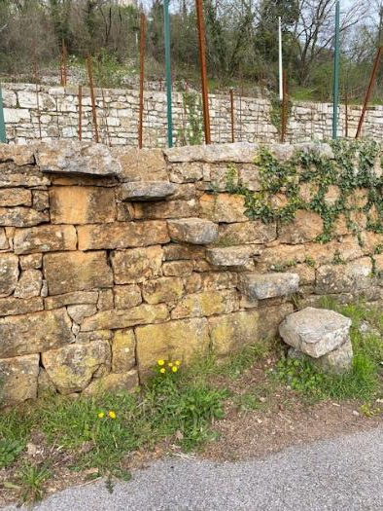
Elementi Costruttivi 2024-25
ESIGENZA: SUPERARE DISLIVELLI

Slide 4
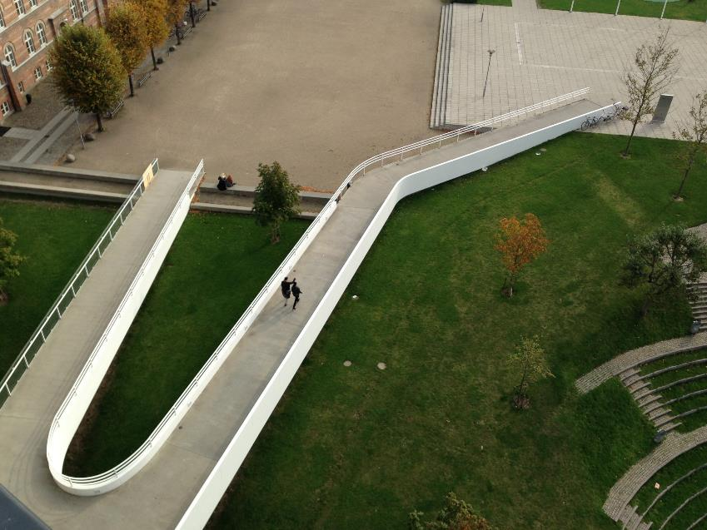
Elementi Costruttivi 2024-25

Slide 5
Elementi Costruttivi 2024-25
Unità tecnologiche che consentono di superare un dislivello
Problema: limitare dispendio di energia necessaria per svolgere il lavoro (consumo 10-30 volte superiore al camminare in piano)
Ricorso al piano inclinato
Scomposizione del dislivello in dislivelli minori
Ricorso all’azione meccanica per lo svolgimento del lavoro

Slide 6
Elementi Costruttivi 2024-25
SCALE
SCALE MOBILI
ASCENSORI

Slide 7
Elementi Costruttivi 2024-25
RAMPE
GRADONATE

Slide 8
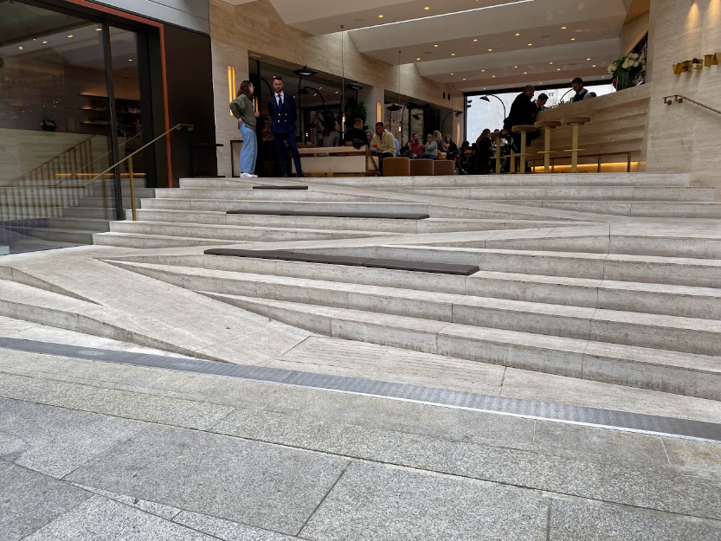
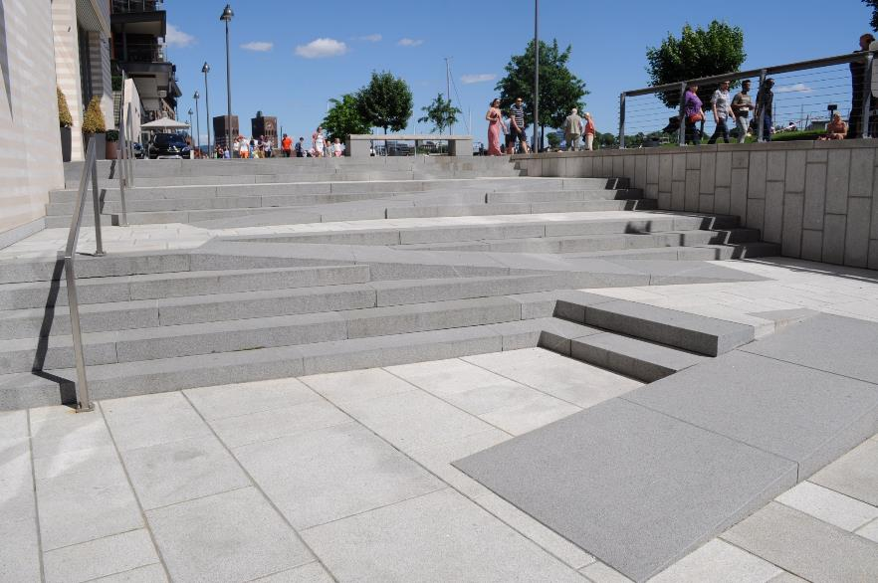
ARCHITETTURA TECNICA_aa 2024-25

Slide 9
Elementi Costruttivi 2024-25
Elementi per la rappresentazione
La freccia di direzione: segno convenzionale posto nella mezzeria delle rampe e dei pianerottoli, che indica la partenza, l’arrivo e il senso della salita
Linea di interruzione: due linee inclinate di 45°
Numero del gradino (alzata)
La linea di percorrenza:
dista 40-50 cm dal corrimano o coincidente con asse
di simmetria per rampe con L>120 cm)
partenza
arrivo
partenza
DIMENSIONI PIANEROTTOLO
LARGHEZZA e LUNGHEZZA RAMPA

Slide 10
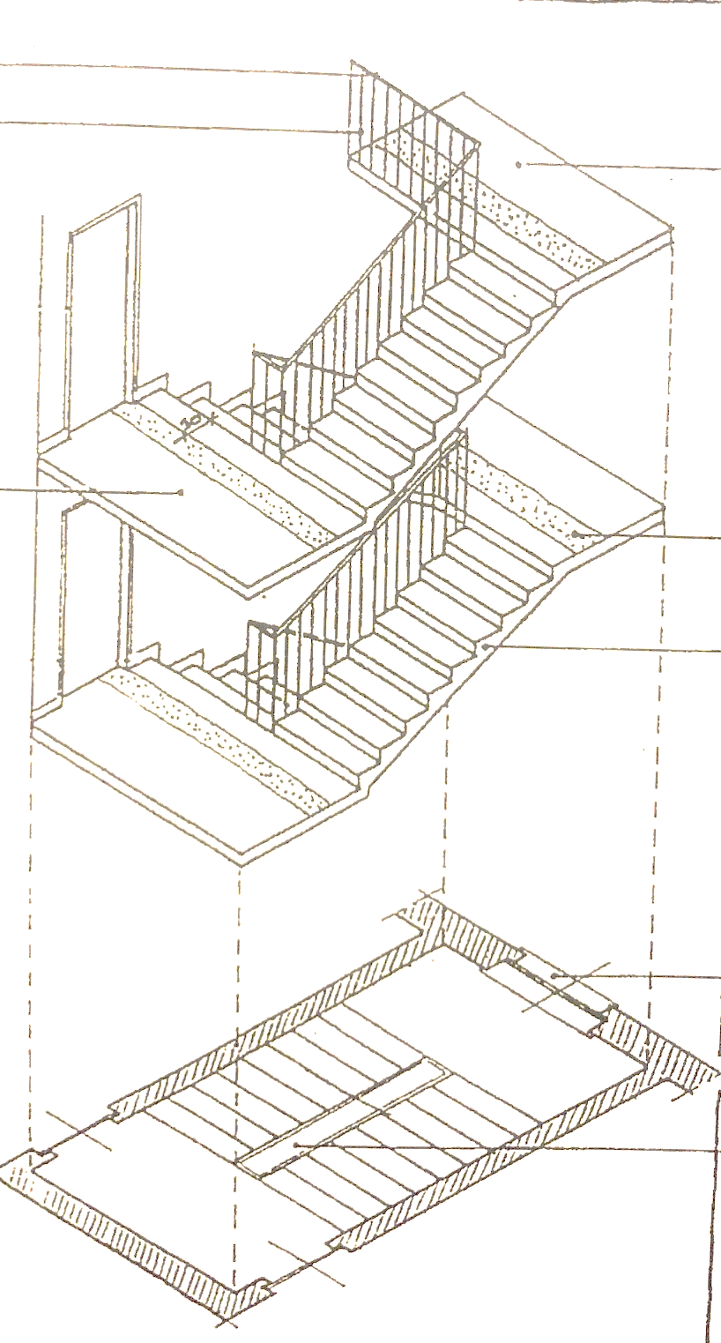
Elementi Costruttivi 2024-25
NOMENCLATURA ELEMENTI TECNICI
CORRIMANO
PARAPETTO
PIANEROTTOLO
di riposo
GRADINI
PIANEROTTOLO
di arrivo
FASCIA MARCAPIANO
TATTILE
scala a giorno
RAMPA
alzata
pedata
soletta
POZZO/ANIMA
tromba
sottogrado
CHIUSURA INCLINATA

Slide 11
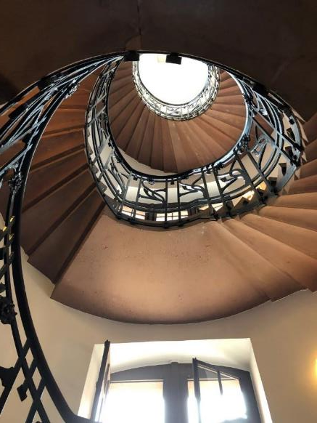
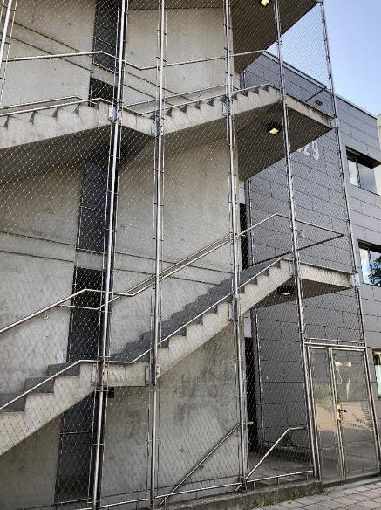
Elementi Costruttivi 2024-25
NOMENCLATURA ELEMENTI TECNICI
tromba
anima

Slide 12
Elementi Costruttivi 2024-25
NOMENCLATURA ELEMENTI TECNICI
RAMPA
è composta da una serie continua di gradini
PIANEROTTOLO
è una superficie piana che interrompe una serie continua di gradini
rampa di gradini
pianerottolo interposto tra due rampe
pianerottolo interposto tra due rampe

Slide 13
Elementi Costruttivi 2024-25
CLASSIFICAZIONE IN BASE ALLA PENDENZA
da 0°-15° rampe
da 15°- 45° scale comuni
15°-23° scale leggere
23°-35° scale normali
35°-45° scale pesanti
da 45°- 75° scale uso bordo
da 75°- 90° scale a pioli

Slide 14
Elementi Costruttivi 2024-25
ELEMENTI TECNICI_GRADINO
DIMENSIONAMENTO GRADINO – rapporto alzata/pedata
consumo energetico + lunghezza piede con scarpa
profilo del gradino preferibilmente continuo a spigoli arrotondati con sottogrado inclinato
(75°-85°), con eventuale aggetto compreso tra i 2-2,5 cm
30 cm
2a + p = 62-64 cm (formula empirica)
70° - 80°
17 cm
edifici | pubblici | - a min 30 cm,
p max 17 | cm
edifici | privati | - a min 24 cm

Slide 15
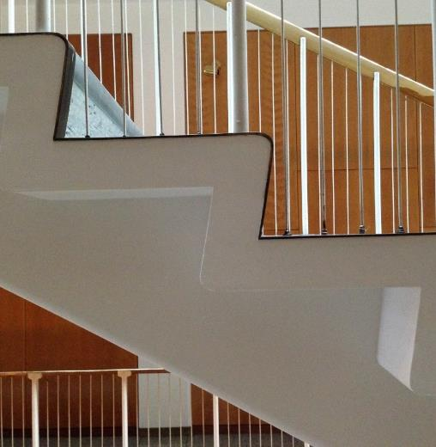
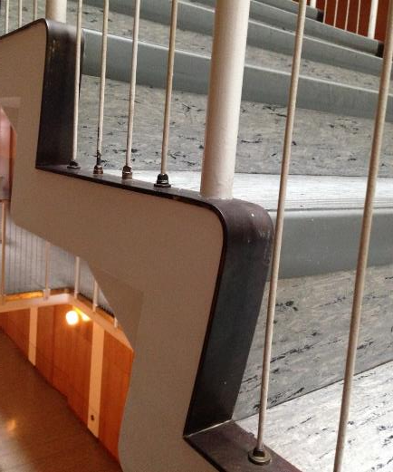
Elementi Costruttivi 2024-25
ELEMENTI TECNICI_GRADINO

Slide 16
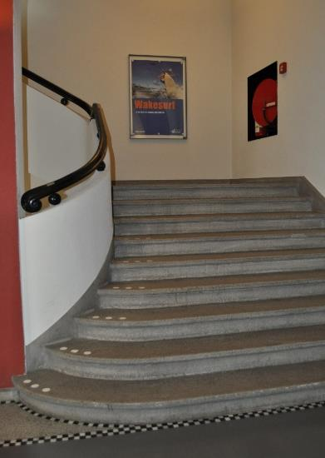
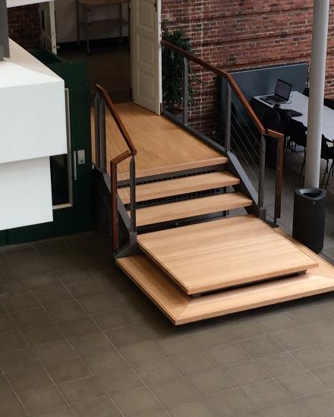
Elementi Costruttivi 2024-25
ELEMENTI TECNICI_GRADINO
GRADINO D’INVITO
segnaletica di attenzione

Slide 17
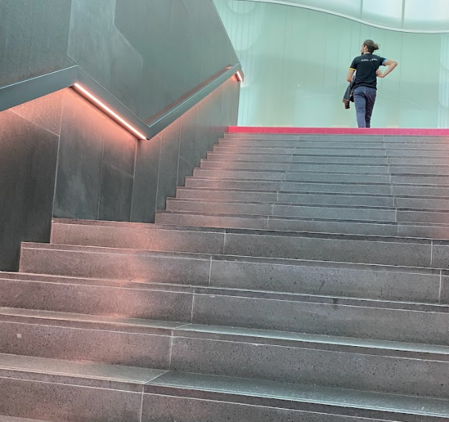
Elementi Costruttivi 2024-25
ELEMENTI TECNICI_GRADINO
GRADINO D’ARRIVO

Slide 18
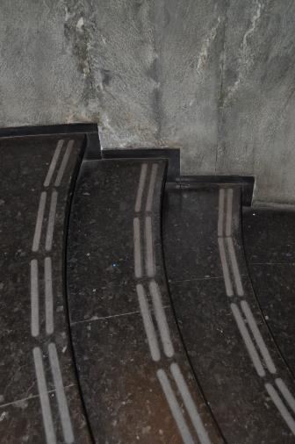
Elementi Costruttivi 2024-25
ELEMENTI TECNICI_GRADINO
ELEMENTI DI COMPLETAMENTO_RIVESTIMENTO
A NUDO
TRATTAMENTO AL BORDO
RIVESTITO
con sormonto
senza sormonto

Slide 19
Elementi Costruttivi 2024-25
ELEMENTI TECNICI _ RAMPA
Geometria
andamento regolare e omogeneo
contenere lo stesso numero di gradini, caratterizzati da un corretto
rapporto alzata e pedata
per ogni rampa i gradini devono avere la stessa alzata e pedata
lunghezza rampe contenuta, in caso contrario interporre un ripiano
segnale al pavimento (fascia di materiale diverso o comunque percepibile anche da persone cieche) situato almeno a 30 cm dal primo e dall’ultimo gradino per indicare inizio e fine rampa
Larghezza minima
120 cm per scale che costituiscono parte comune o di uso pubblico
80 cm per scale che non costituiscono parte comune o di uso pubblico

Slide 20
Elementi Costruttivi 2024-25
CLASSIFICAZIONE IN BASE LARGHEZZA DELLA RAMPA
scale di servizio 80 - 100 cm
scale comuni 100 - 130 cm
scale signorili 130 - 150 cm
scaloni d’onore 150-300 cm
per edifici con particolari destinazioni
(locali per lo spettacolo, grandi magazzini, edifici per lo sport)
scale antincendio - le larghezze vanno calcolate in base al numero delle persone da sfollare

Slide 21
Elementi Costruttivi 2024-25
CLASSIFICAZIONE IN BASE ALLA GEOMETRIA DELLA RAMPA
Scale rettilinee_ in base al numero di rampe
scale ad una rampa
scale a due rampe
scale a tre rampe
scale a quattro rampe

Slide 22
Elementi Costruttivi 2024-25
CLASSIFICAZIONE IN BASE ALLA GEOMETRIA DELLA RAMPA
Scale elicoidali
Scale a chiocciola
scale curvilinee con linee di percorso chiuse o aperte
scale che si sviluppano intorno ad una colonna (o anima centrale piena o cava)
in genere i gradini hanno la stessa forma e rastremazione
gradini di forma triangolare o trapezoidale attaccati all’anima centrale
i connettivi verticali che le contengono possono avere forme diverse (quadrata, rettangolare o circolare)

Slide 23
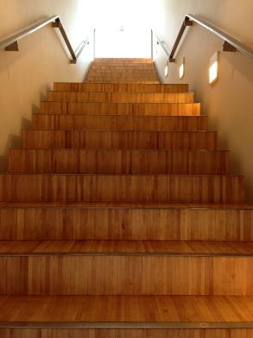
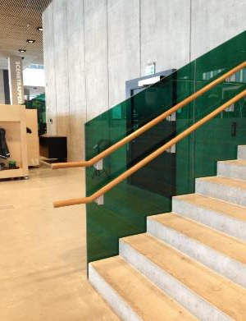
Elementi Costruttivi 2024-25
ELEMENTI TECNICI
Parapetto
difesa contro il vuoto, 100 cm altezza minima
Corrimano
di facile prendibilità e realizzato con materiale resistente e non tagliente
h tra 90-100 cm per adulti, 75 cm per bambini
distante almeno 4 cm dalla parete, se piena
su entrambe i lati nelle scale comuni e pubbliche

Slide 24
Elementi Costruttivi 2024-25
ELEMENTI TECNICI _ CORRIMANO
è un elemento fissato a lato della scala per dare sicurezza a chi le percorre
corrimano fissato
al muro
corrimano integrato nel parapetto

Slide 25
Elementi Costruttivi 2024-25
ELEMENTI TECNICI _ PARAPETTO
elemento di protezione posto sul lato libero delle scale (struttura piena o a ringhiera)
in alcuni casi assume funzione portante
a struttura piena
a ringhiera

Slide 26
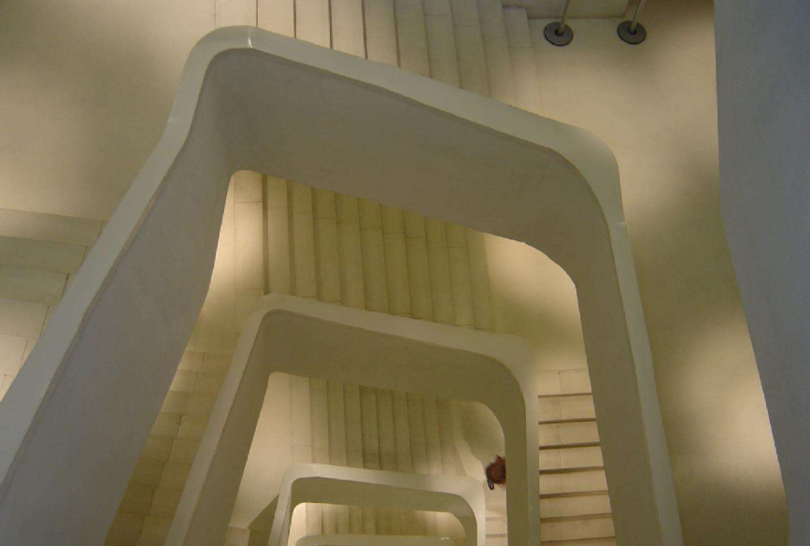
Elementi Costruttivi 2024-25
ELEMENTI TECNICI _ PARAPETTO
Parapetto a struttura piena
Parapetto a ringhiera

